Slide 1
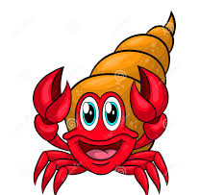
Una casa per il paguro Bernardo

Slide 2
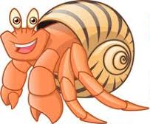
Il paguro Bernardo viveva sul fondo dell’oceano: aveva la pelle dura come una corazza, tranne sull’addome, che era molle.

Slide 3
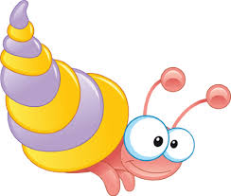
Per proteggere questo «punto debole» prese in prestito una conchiglia e la fece diventare la sua casa.

Slide 4
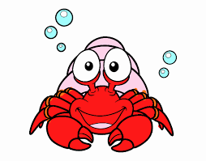
A un certo punto il paguro Bernardo diventò troppo grande per quella conchiglia e cercò una casa più spaziosa.

Slide 5
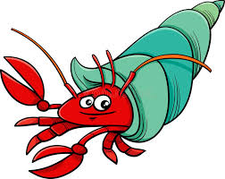
Ma si sentiva un po’ solo, così cerco qualche amico che volesse condividere la casa con lui.

Slide 6
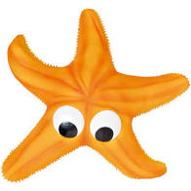
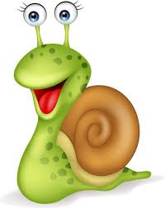
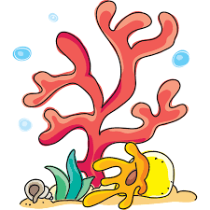
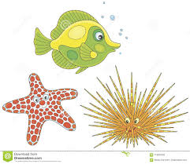
Trovò tanti amici che decorarono la sua conchiglia: un cavalluccio marino, un anemone, un pesce pagliaccio, stelle marine, coralli, chiocciole, ricci di mare, pesci lanterna…

Slide 7
Il paguro Bernardo fece particolarmente amicizia con 4 abitanti della sua casa: AE la chiocciola, EI il cavalluccio, OI il pesce pagliaccio, e UI il cavalluccio marino.

Slide 8
…
Ciao, io sono AE… la chiocciola

Slide 9
…
Ciao, io sono EI il cavalluccio!

Slide 10
…
Io mi chiamo OI, sono un pesce pagliaccio!

Slide 11
…
Io sono UI, un pesce lanterna un po’ burbero…ma col cuore tenero!

Slide 12
A un certo punto la conchiglia diventò troppo stretta per il paguro Bernardo: era cresciuto tanto. Aveva bisogno di una nuova conchiglia, ma non voleva lasciare i suoi amici senza una casa.

Slide 13
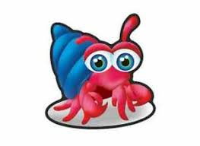
Un giorno incontrò una femmina di paguro più piccola di lui. La pagurina era diventata troppo grande per la sua conchiglia.

Slide 14
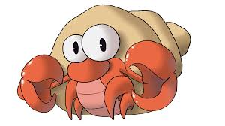
Allora il paguro Bernardo le offrì la sua casa e lui prese una conchiglia più grande, proprio come era diventato lui.

Slide 15
Era felice, perché i suoi amici non sarebbero rimasti senza una casa … avrebbero anzi fatto compagnia alla pagurina.

Slide 16
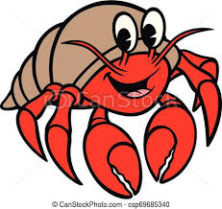
«Adesso sono grande, andrò a visitare altri oceani. Voglio imparare tante nuove cose…»

Slide 17
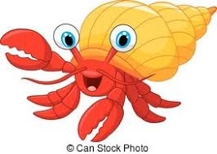
…
Esiste un posto incantato, un giardino… lo chiamano «ILGIARDINO DELLE MERAVIGLIE»… dove lettere dell’alfabeto prendono vita e personaggi magici raccontano tante bellissime storie… lì abitano tanti altri amici speciali con i quali condividere nuove avventure.

Slide 18
…
AE, OI, EI, UI… volete venire con me?

Slide 19
…
Certo, io conosco tante bellissime canzoni… Potrebbero essere utili durante il nostro viaggio!
AE

Slide 20
…
Io ti avviserò quando c’è un pericolo… Ho un eccellente vista!
EI

Slide 21
…
Io ti racconterò buffe storie quando ti vedrò un po’ triste!
OI

Slide 22
…
Io curerò le tue ferite, quando ti farai male… e illuminerò il tuo cammino con la mia speciale lanterna!
UI

Slide 23
Fu così che ebbe inizio il nuovo avventuroso viaggio verso il «Giardino delle Meraviglie» del paguro Bernardo e i suoi magici amici: AE, EI, OI, UI!

